Slide 1
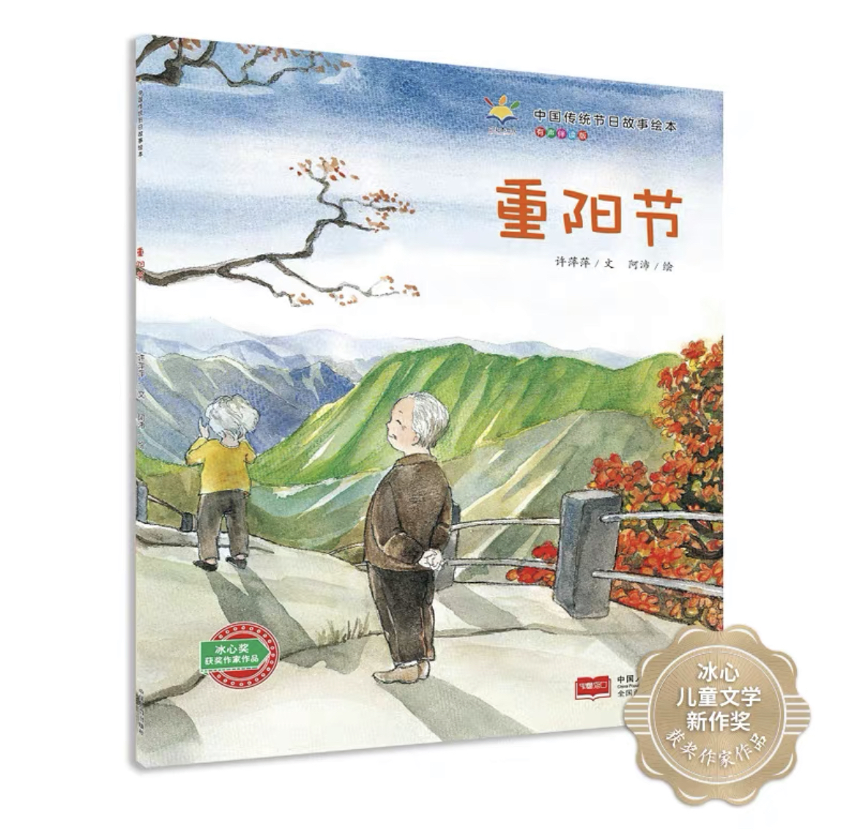

Slide 2
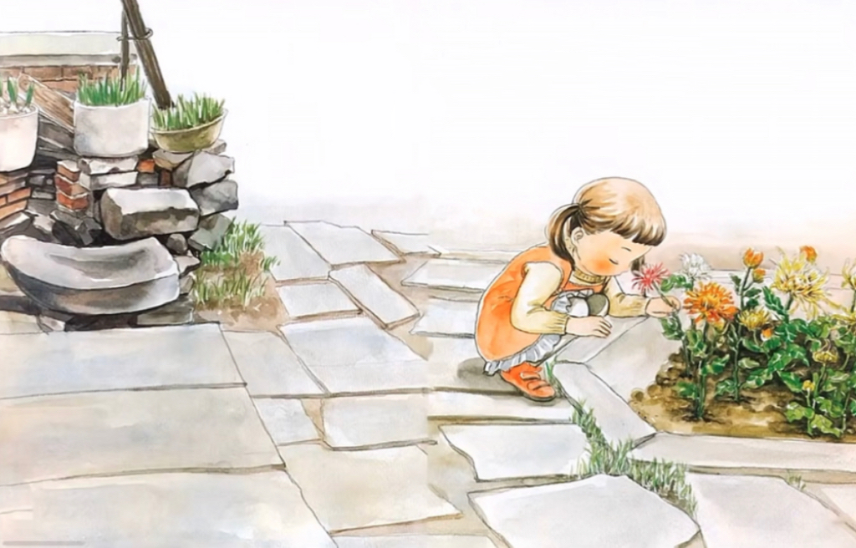
秋天到了，院子里的菊花开了。
红的、黄的、白的花，在绿叶的掩映下，非常好看。

Slide 3
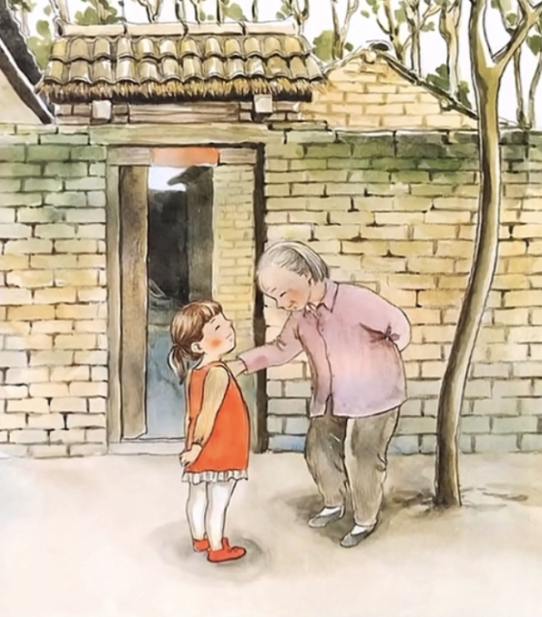
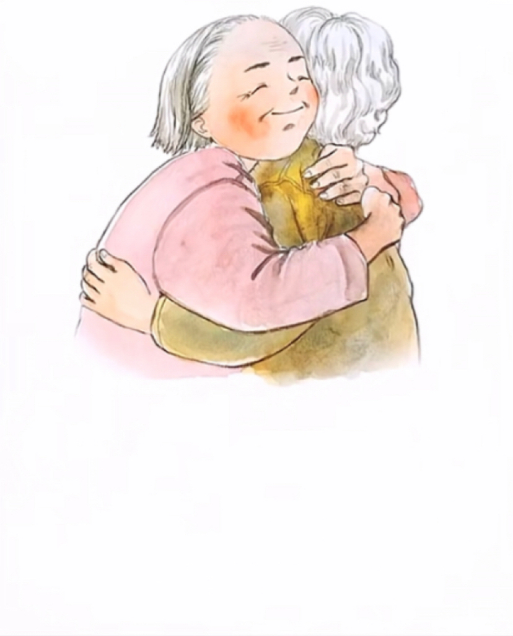
这天，小野正在院子里玩儿。“嘎吱”一声，院门开了，进来一位头发花白的奶奶。
“你是小野吧？长这么高了，上次见你的时候，路还走不稳呢。”
奶奶笑呵呵地摸摸小野的头发。
“小野，这是奶奶的亲姐姐，快叫姨奶奶！”
两个奶奶拥抱在一起。一个说，你一点儿都没变，一个说，老了老了。

Slide 4
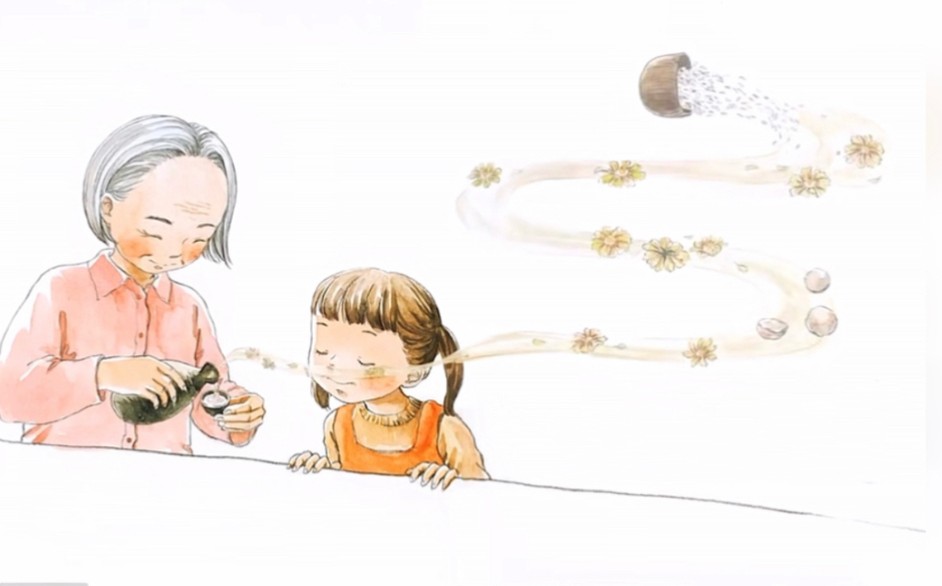
“节日快乐！”
“重阳节就要饮菊花酒，菊花酒是一种祛灾祈福的
‘吉祥酒’，小野等会儿也喝一口啊。”姨奶奶说。
“小孩子不能喝酒的。”小野有点儿严肃地说。
“哟，真是个小大人。”姨奶奶刮了一下小野的鼻子。
姨奶奶递给奶奶一壶酒：
“这是我去年重阳节做的菊花酒，带来给你们尝尝。”

Slide 5
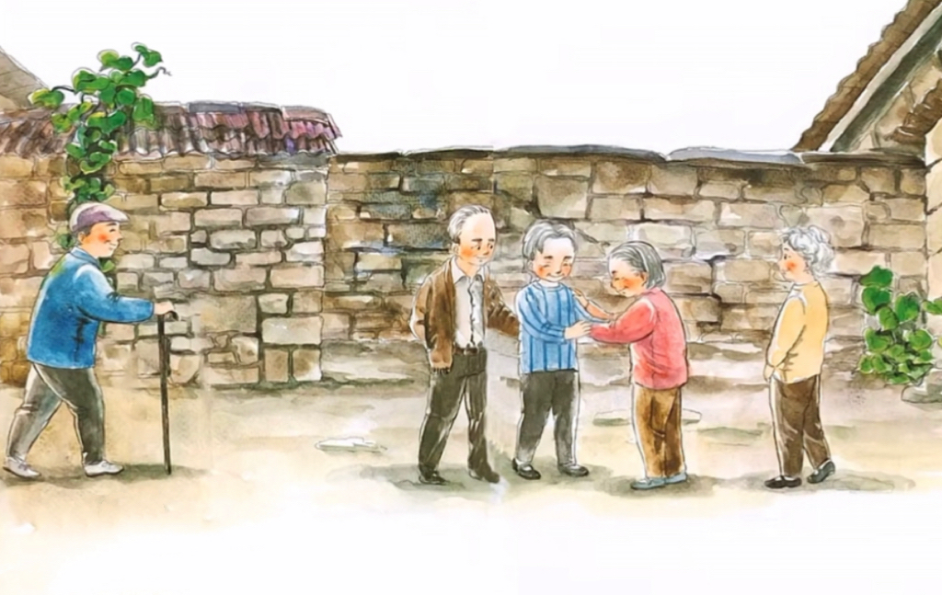
这时候，村口的柳爷爷和姜奶奶来串门了，邻村的
夏爷爷也来了，他们都认识姨奶奶。

Slide 6
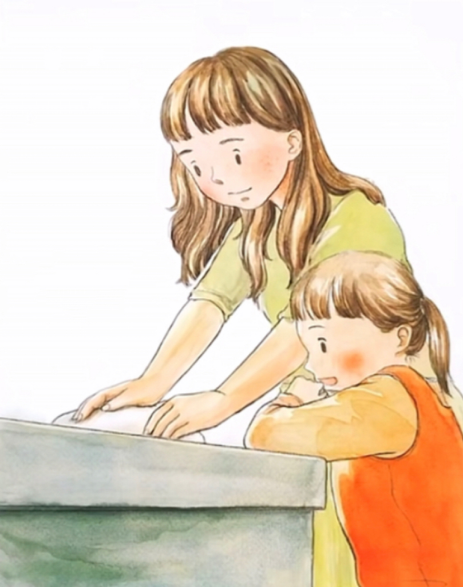
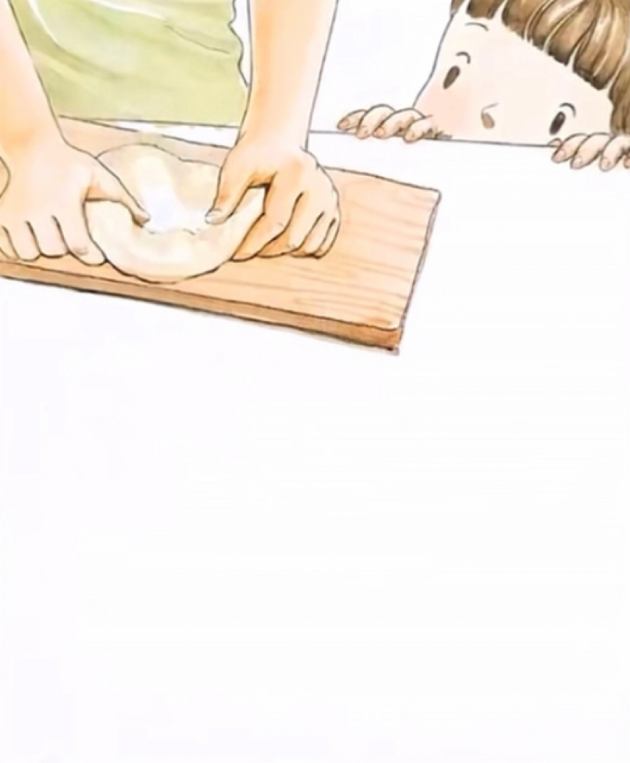
小野跑进屋问妈
妈：“重阳节是什么节
日啊？家里怎么来了这
么多爷爷奶奶？”
妈妈正忙着揉米粉，她说：“重阳节是农历九月
初九，是爷爷奶奶、姥姥姥爷的节日。就像小朋友们
过儿童节一样，老人们也要过节。今天大家约好了，
要在我们家聚餐。”

Slide 7
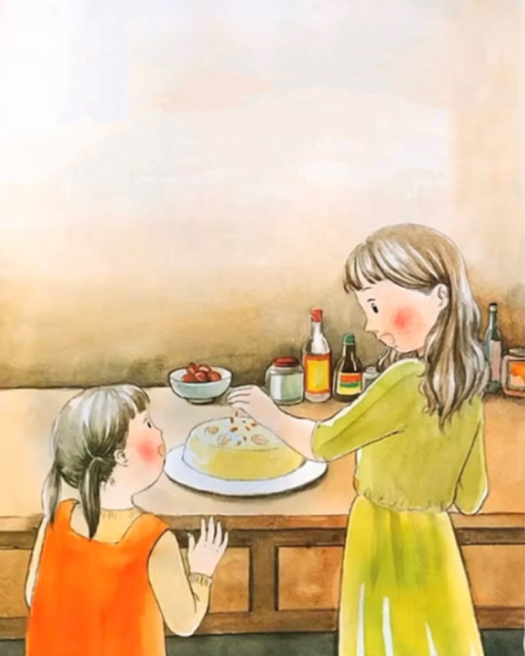
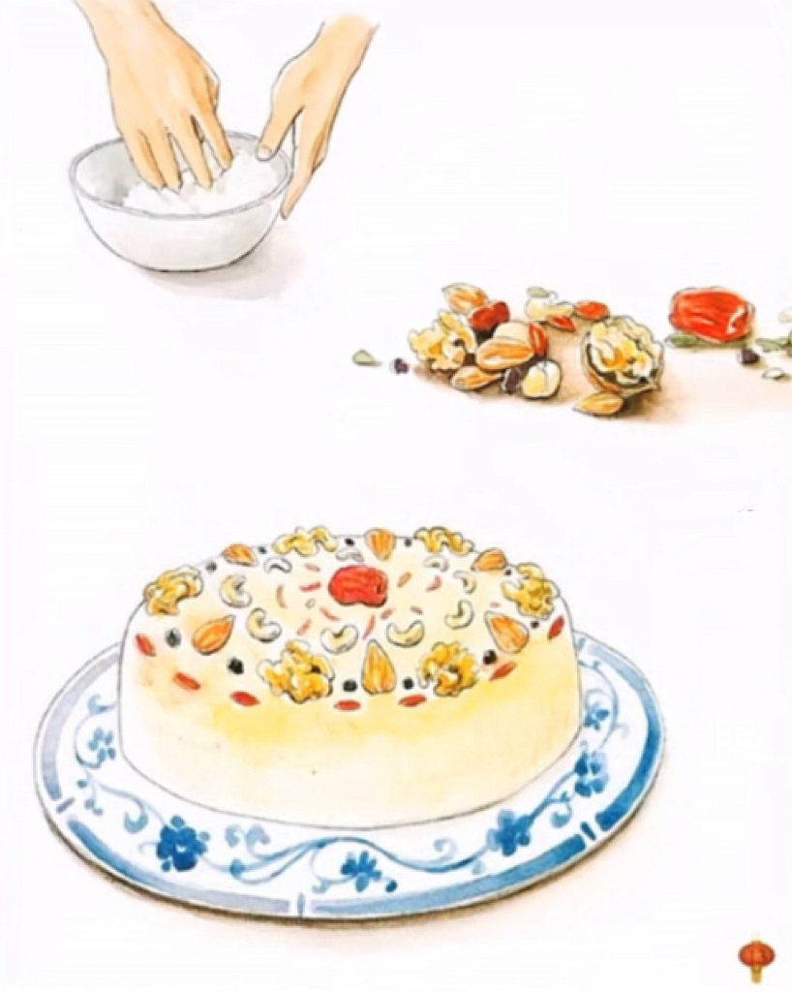
“妈妈在给爷爷奶奶们做好吃的吗？”
“妈妈做的是重阳糕。重阳糕也叫菊花糕、发糕，是重阳
节的传统食品，有步步高升的含义，小野等会儿也要吃一块，
会变得更聪明哦！”
“一块不够，我要吃两块，不，三块……”小野掰起手指头来。
重阳糕是用米粉或者豆粉
做成的。
再撒上有营养的果脯。
做好的重阳糕软软
糯糯的，很好吃。

Slide 8
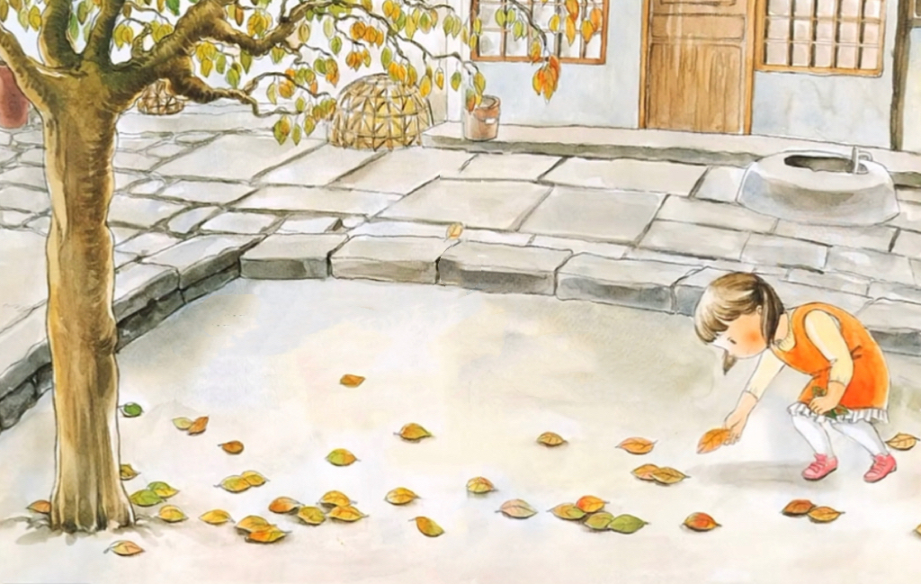
突然，小野好像想到了什么，转
身跑到院子里，捡了一片黄叶子、一
片红叶子，又捡了一片绿叶子……
我要做一件美好的事
情，小野美滋滋地想。

Slide 9
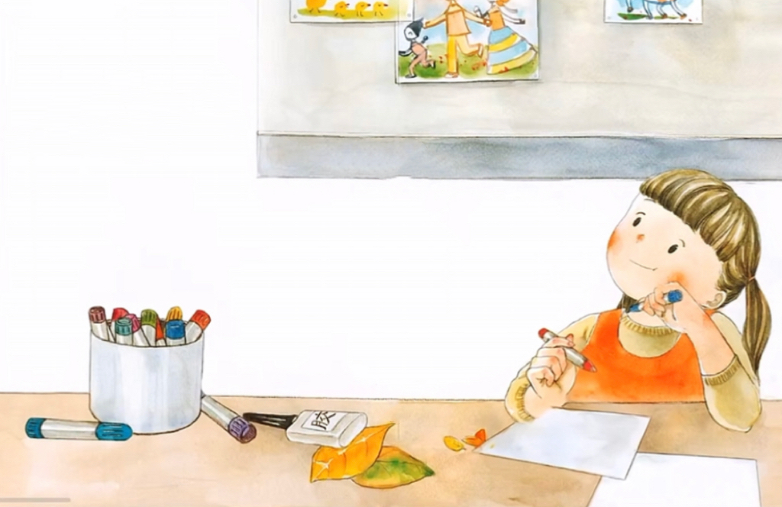
她找来卡纸、胶水和彩笔，开
始忙碌起来。小野拿起一片树叶，
贴在卡纸上……

Slide 10
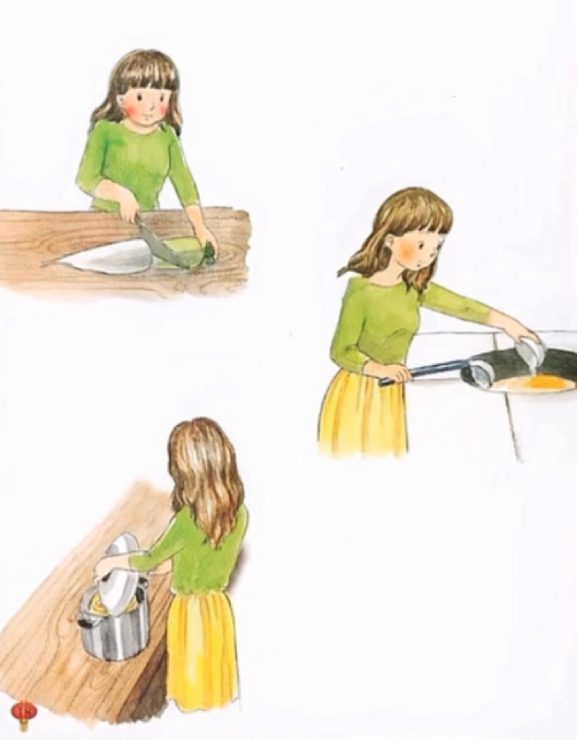
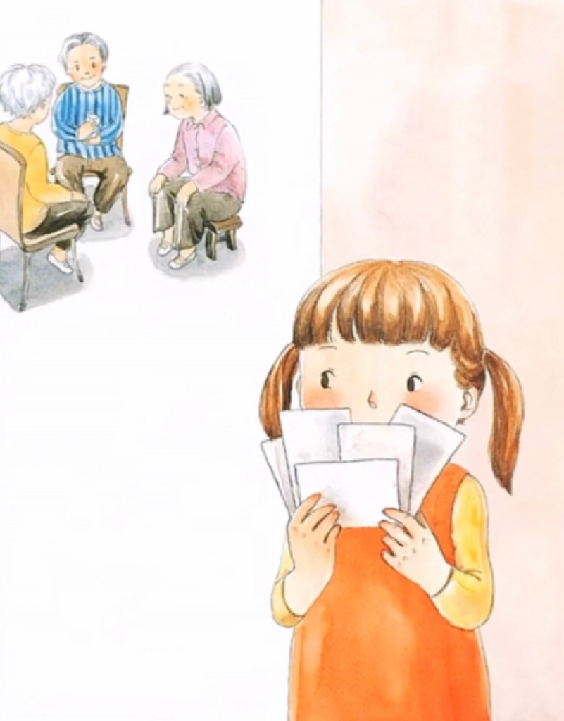
爷爷奶奶们围坐在客厅
里，聊着天，喝着茶，欢笑声
不时地传到小野的房间里。
“当当当！”
“嗞喇！”
“真有趣，爷爷奶奶们
在一起，像小朋友一样快
乐。”小野拿着做好的小卡
片，一一送给了爷爷奶奶们。
今天，妈妈是最忙碌、最辛
苦的人，但是她看上去很开心。

Slide 11
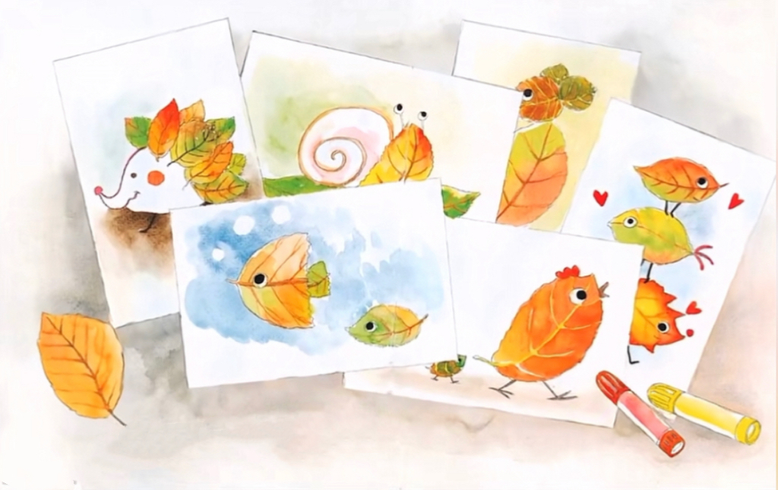
哇，真好看！----这些卡片都是小野用树叶和
花瓣粘贴成的。

Slide 12
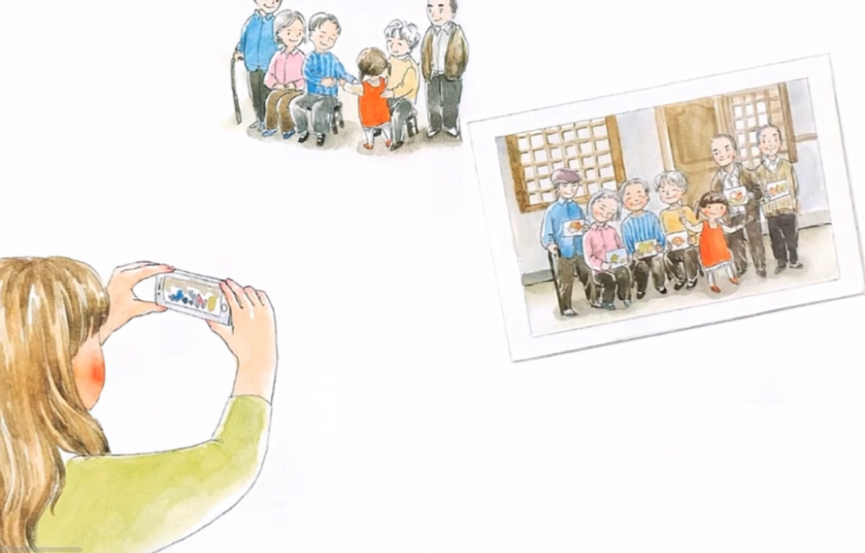
柳爷爷说：“这么特别的礼物，
我还是第一次收到。谢谢小野呀！来
来来，一起拍个照。”
“咔嚓----”
“咔嚓----”
爷爷奶奶们举起小卡片，摆好姿势，
小野站在最前面，大家笑得可幸福了。
爷爷奶奶们举起小卡片，摆好姿势，小野站在最前面，
大家笑得可幸福了。

Slide 13
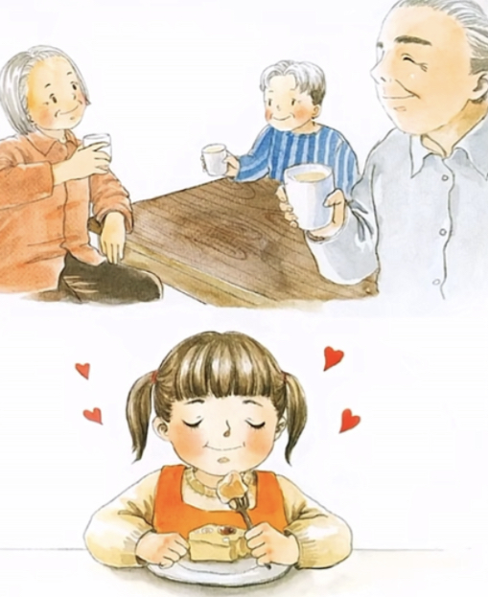
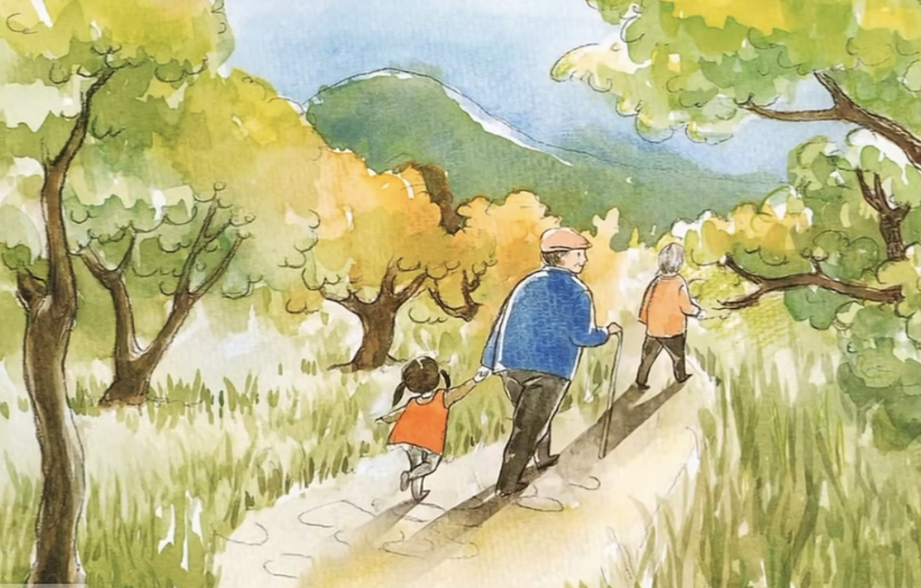
姨奶奶给大家倒菊花酒，菊花酒的香味飘散开来。
小野咬了一口重阳糕，软软糯糯，香香甜甜，比菊花酒还香呢，
爷爷提议去登高望远。
“我也要去！”小野嚷嚷着。

Slide 14
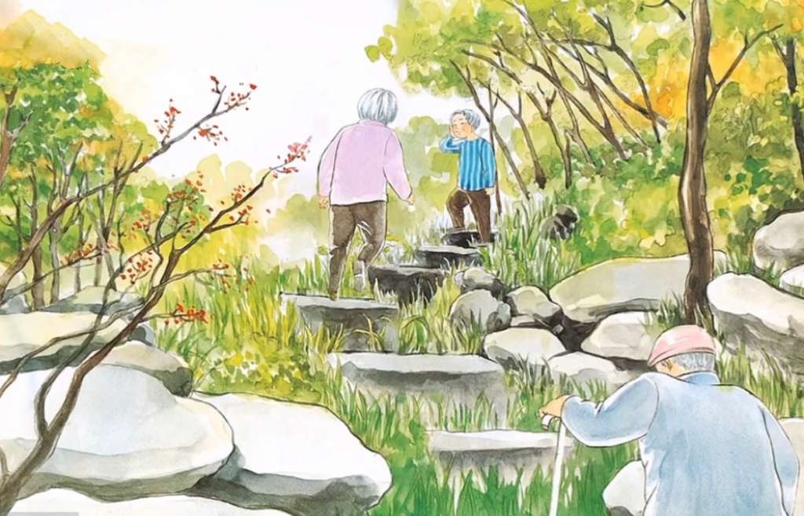
小野悄悄地问妈妈：“什么是登高望远啊？”
妈妈告诉小野：“重阳节这一天，老人们喜欢登上高山和高塔，
看远处的风景。重阳节登高，还有步步高升的含义呢。”

Slide 15
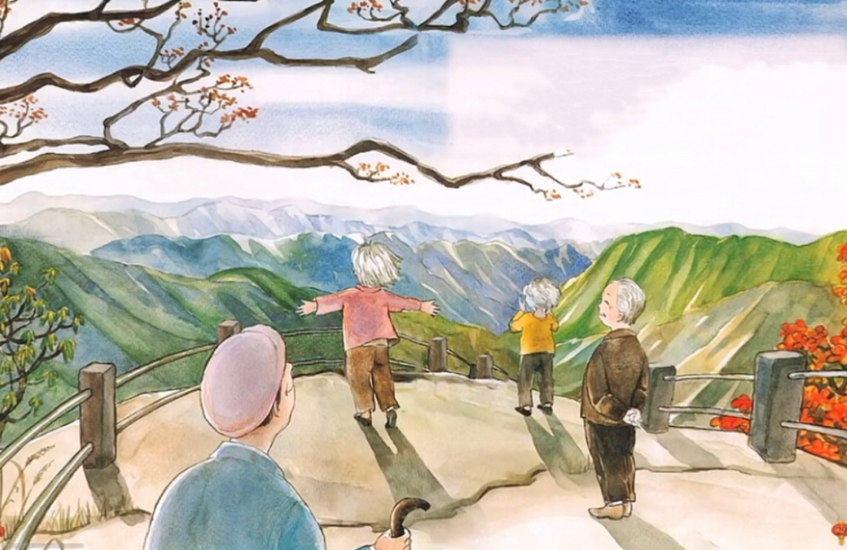
木兰山是小镇最高的地方，小野和爷爷奶奶们
很快就爬到了山顶。从山顶往下望，所有的房子和
街道都变小了。
姨奶奶张开手臂，像个小孩子一样叫起来“啊----”，
柳爷爷和姜奶奶也举起双手，大声喊着：“木兰山，
我来了！”

Slide 16
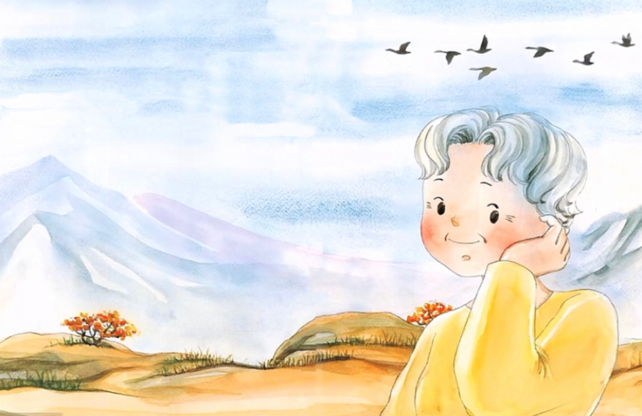
“真是一群老小孩！”奶奶笑眯眯地望着大家。
这时候，一群大雁飞过，一会儿排成“一”字形，一会儿排成
“人”字形，越飞越远……

Slide 17
孩子们，听完故事知道什么是重阳节了吧？
让我们想一想可以用 什么样的方式来表达对
爷爷奶奶、姥姥姥爷
的爱呢？

